Slide 1
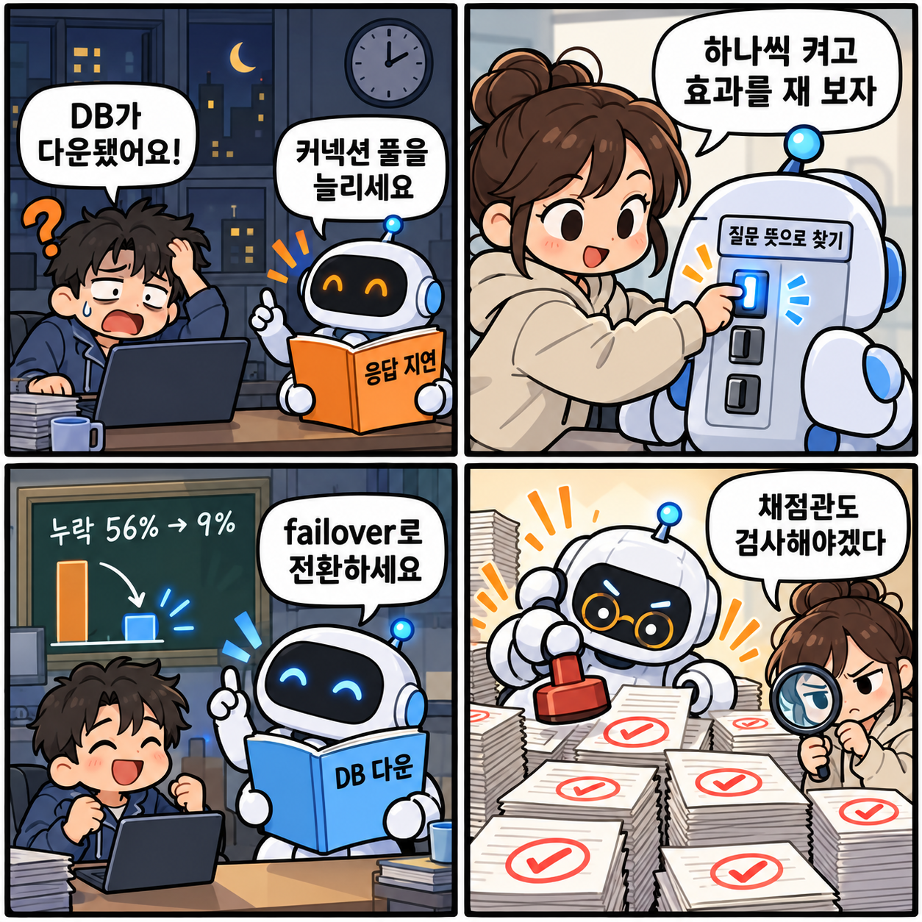
장애 대응 AI 비서, 무엇이 진짜 효과였나
새벽 장애 알람, AI 비서가 먼저 매뉴얼을 펼쳐 준다면?
SKALA 4기 · 광주 2반 · G062 장병헌

Slide 2
그래서, 얼마나 나아졌나요?
1
맞는 매뉴얼 누락
2
엉뚱한 매뉴얼 혼입
3
장애 1건 비용
전에는 56%
전에는 65%
같은 장애 한 건
지금은 9%
지금은 35%
비용 -84%
동시 질문 10개
고장 시 완주
62.8초 → 9.2초
0/19 → 18/18
"같은 질문, 같은 채점으로 원본과 최종을 비교"

Slide 3
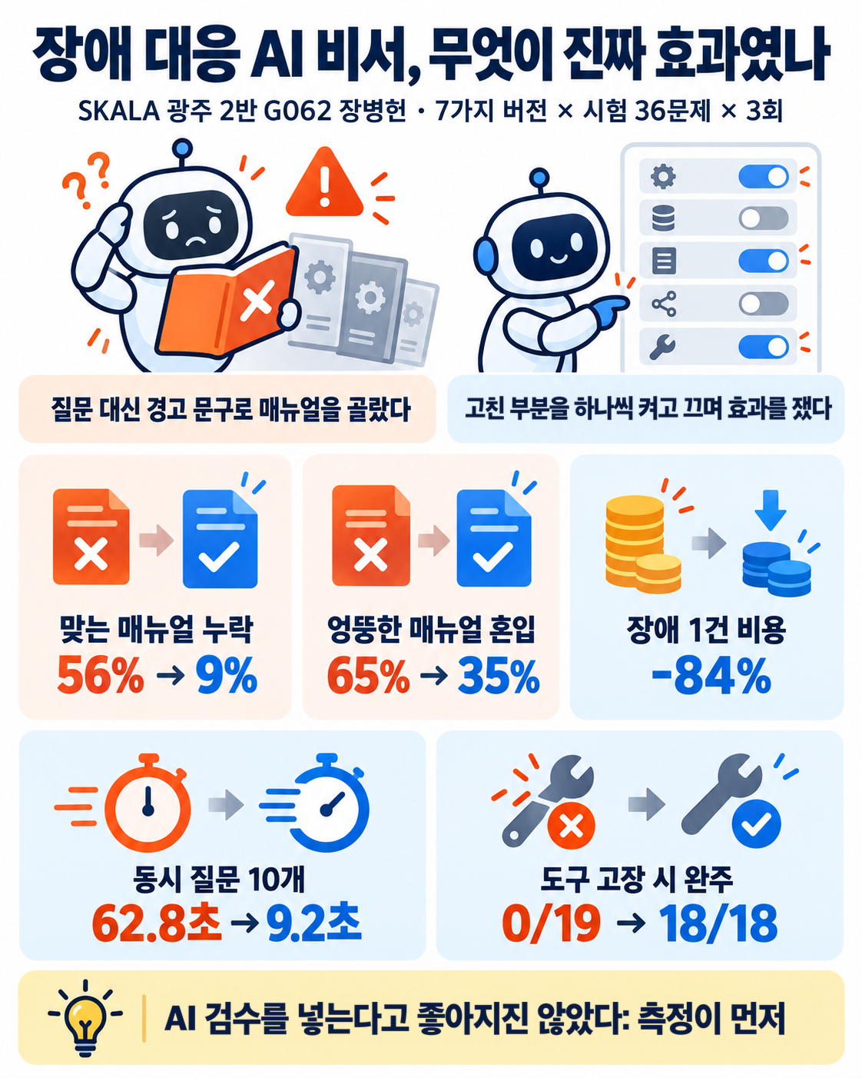
제가 손본 다섯 군데
RAG 매뉴얼 검색
캐스케이드
LLM Judge 검수
뜻으로 매뉴얼 찾기
작은 모델 먼저
점수 미달이면 다시 쓰기
route
질문 분류
plan
계획
research
MCP 도구 조회
analysis
분석
write
답 작성
validate
검수
비동기 · 도구 고장 허용
v2 보완
기다림 줄이고 끝까지
최소 유사도 · 수치 검증

